Slide 1

第一篇 神经网络是如何实现的（四）
面向人工智能初学者的通俗讲座
《计算机是如何实现智能的》之
清华大学 计算机系
马少平
跟我学AI公众号

Slide 2


1.4 卷积神经网络
全连接网络的不足
连接权重过多
影响训练速度
影响使用速度
$$o_{1}{ o}_{2 } …{ o}_{m}$$
……
……
……
……
$$x_{1}{ x}_{2 } …{ x}_{n}$$

Slide 3
提取局部模式
边缘信息
Notes:
回到数字识别的例子：一个神经元是一个模式。可以采用局部模式，只识别边缘信息。
边缘信息的模式中，有个特点：0/1差别很大，可以清晰地识别。

Slide 4
输入
2 | 1 | 0 | 2 | 3
9 | 5 | 4 | 2 | 0
2 | 3 | 4 | 5 | 6
1 | 2 | 3 | 1 | 0
0 | 4 | 4 | 2 | 8
权重（模式）
-1 | 0 | 1
-1 | 0 | 1
-1 | 0 | 1
(-1)*2+0*1+1*0
+(-1)*9+0*5+1*4
+(-1)*2+0*3+1*4 = -5
-5 | 0 | 1
-1 | -2 | -5
8 | -1 | 3
输出（匹配结果）

Slide 5
输入
2 | 1 | 0 | 2 | 3
9 | 5 | 4 | 2 | 0
2 | 3 | 4 | 5 | 6
1 | 2 | 3 | 1 | 0
0 | 4 | 4 | 2 | 8
权重（模式）
-1 | 0 | 1
-1 | 0 | 1
-1 | 0 | 1
-5 | 0 | 1
-1 | -2 | -5
8 | -1 | 3
输出（匹配结果）

Slide 6
输入
2 | 1 | 0 | 2 | 3
9 | 5 | 4 | 2 | 0
2 | 3 | 4 | 5 | 6
1 | 2 | 3 | 1 | 0
0 | 4 | 4 | 2 | 8
权重（模式）
-1 | 0 | 1
-1 | 0 | 1
-1 | 0 | 1
-5 | 0 | 1
-1 | -2 | -5
8 | -1 | 3
输出（匹配结果）

Slide 7
输入
2 | 1 | 0 | 2 | 3
9 | 5 | 4 | 2 | 0
2 | 3 | 4 | 5 | 6
1 | 2 | 3 | 1 | 0
0 | 4 | 4 | 2 | 8
权重（模式）
卷积核
训练获得
-1 | 0 | 1
-1 | 0 | 1
-1 | 0 | 1
卷积神经网络
-局部连接：一个局部范围内的匹配程度
-权值共享：匹配时都是一样的权重
-5 | 0 | 1
-1 | -2 | -5
8 | -1 | 3
输出（匹配结果）

Slide 8
全连接、卷积神经网络对比
局部连接
全连接
W
W
输入
W
W
输出
输出
输入
权值不同
全连接参数：5×5×9+9=234
卷积核参数：3×3×1+1=10
权值共享

Slide 9
举例：边缘提取
下边缘
上边缘
卷积核
输出
输入
Notes:
前面是卷积神经网络的基本原理，下面给一个例子：识别“口”字的横的边缘。

Slide 10
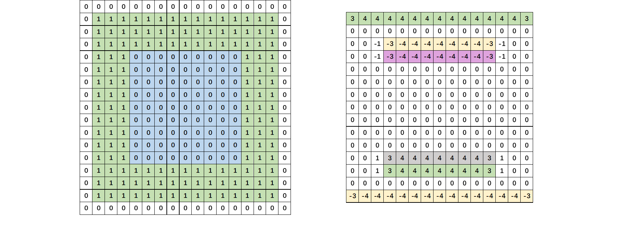
举例：边缘提取
图象 匹配结果 加sigmoid

Slide 11
卷积核的大小
对于二维输入，一般是3×3、5×5、7×7…
Notes:
此图是卷积核为5×5，输出为3×3

Slide 12
填充
W

Slide 13
步长
步长
卷积核每次移动的距离
步长是可以设定的
以2为例
W
W
W

Slide 14
多卷积核
卷积核1
输出（通道1）
1*0+0*0+(-1)*0
+(-1)*0+0*2+1*1
+1*0+0*9+(-1)*5 = -4
卷积核2
输出（通道2）
(-1)*0+0*0+1*0
+(-1)*0+0*2+1*1
+(-1)*0+0*9+1*5 = 6

Slide 15
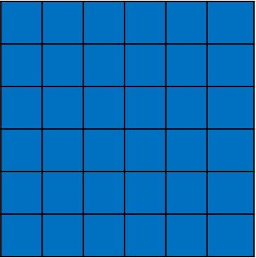
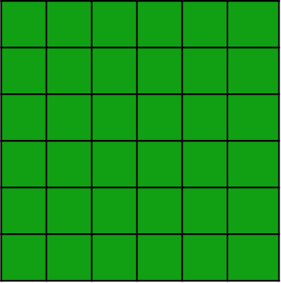
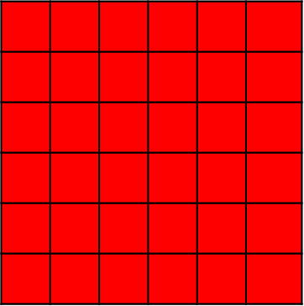
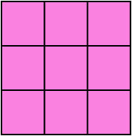
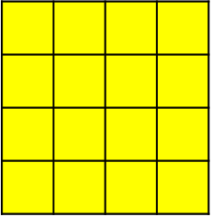
多通道输入时的卷积
3×3×3
输出一个通道
6×6×3
必须一致
Notes:
RGB当作一个整体，所以要一起处理。卷积是个立体的。

Slide 16
多通道卷积举例
通道1
输出为一个通道
1×2+0×1+(-1)×0
+(-1)×9+0×5+1×4
+1×2+0×3+(-1)×4
+(-1)×3+0×1+1×0
+(-1)×2+0×4+1×4
+(-1)×2+0×3+1×5 = -3
3×3×2卷积核
通道2

Slide 17
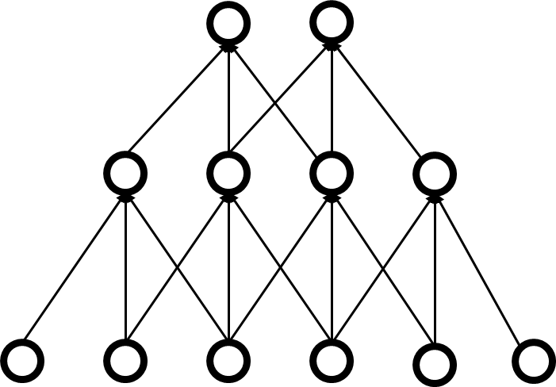
卷积核的大小
小卷积核：细粒度特征
大卷积核：大粒度特征
多层小卷积实现大卷积
两层3×3卷积等效一个5×5的卷积

Slide 18
池化
一种降维的手段
Notes:
如图，左边表现数字8，数量比较多；右边也是表示数字8，数量就比较少。降维也可以表示足够的特征。

Slide 19
最大池化
取窗口内的最大值
窗口大小、步长都
可以设定
平均池化
1 | 1 | 2 | 4 | 5 | 1
5 | 6 | 7 | 8 | 0 | 7
3 | 2 | 1 | 0 | 4 | 1
1 | 2 | 3 | 4 | 3 | 2
8 | 6 | 5 | 3 | 3 | 1
1 | 0 | 2 | 1 | 2 | 0
6 | 8 | 7
3 | 4 | 4
8 | 5 | 3
最大池化
窗口：2×2
步长：2
输入为一个通道

Slide 20
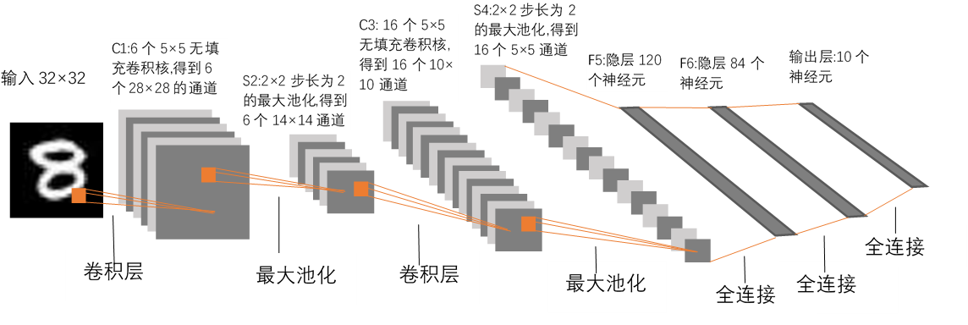
神经网络应用举例——LeNet神经网络
Notes:
3×3的卷积核输出比输入-2；5×5的卷积核输出比输入-4……
C3是类似于单输入多通道，增加输出的通道数，见图1.26

Slide 21
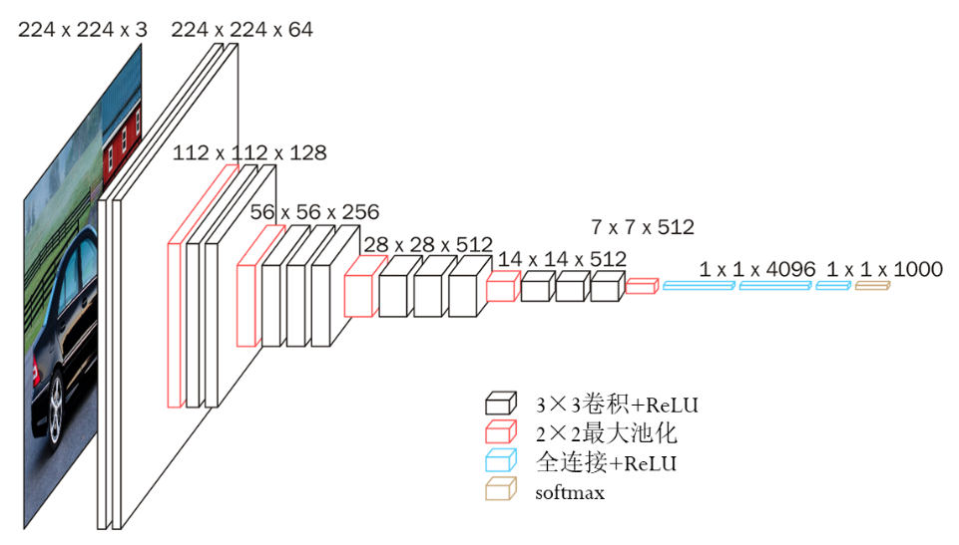
VGG-16神经网络

Slide 22
小结
卷积神经网络
局部连接
权值共享
卷积核
通道
池化
应用举例
LeNet
VGG-16

Slide 23
敬请关注“跟我学AI”公众号
扫描二维码关注“跟我学AI”公众号
请点击公众号文章最后的
“阅读原文”获取PPT

